Slide 1


UNGES
ARBEJDSMILJØ
Til undervisning på gymnasieniveau

Slide 2
OVERBLIK
1
HVORFOR SKAL DU VIDE NOGET OM ARBEJDSMILJØ?
2
STATUS PÅ FRITIDSJOBBERE
7
REGLER FOR UNGE UNDER 18 ÅR
3
VIDEO-OPLÆG
8
KAHOOT
4
DILEMMAER DU KAN KOMME UD FOR
9
HVAD TAGER I MED?
5
HVAD ER ARBEJDSMILJØ?
6
DEN DANSKE MODEL PÅ ARBEJDSMILJØOMRÅDET

Slide 3
HVORFOR ER DER VIGTIGT
AT VIDE NOGET OM ARBEJDSMILJØ?
1
Flere end 100.000 unge har fritidsjob, og mange af dem går i gymnasiet.
De fleste gymnasieelever arbejder i supermarkeder, cafeer og restauranter, bagerier og konditorier, sommerlande og turistattraktioner.
Langt de fleste er glade for deres fritidsjob og arbejder under de sunde og sikre forhold, som arbejdsmiljøloven foreskriver.
Der kan dog være problemer med unge, som arbejder længere tid, end de må, ikke får de pauser, de har krav på, løfter og skubber for meget samt mangler instruktion i, hvordan de undgår arbejdsskader.
Derfor dette materiale - det er vigtigt at vide noget om arbejdsmiljø!
Del 1. Hvorfor skal du vide noget om arbejdsmiljø
Notes:
Spørg ud i klassen: Er der nogen af jer, der har fritidsjob? Hvad arbejder I med? Trives I på arbejdspladsen?

Slide 4
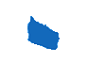
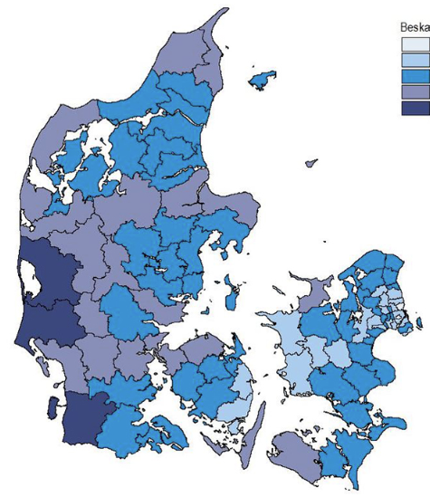

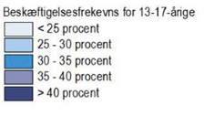
STATUS PÅ FRITIDSJOBBERE
2
Over 100.000 unge mellem 13 og 17
år har fritidsjob.
Del 1. Status på fritidsjobbere
Notes:
https://www.dst.dk/da/Statistik/nyheder-analyser-publ/bagtal/2022/2022-06-09-unge-med-fritidsjob Klik på linket og se hele artiklen
Spørg ud i klassen: Hvordan ser det ud i jeres del af landet? I kommunen? På skolen? I klassen? Hvor mange arbejder – og hvorfor?

Slide 5
42%
UNGE PÅ LANDET FRITIDSJOBBER MEST
Næsten hver tredje unge mellem 13 og 17 år har fritidsjob, men der er stor forskel fra kommune til kommune. Unge i landkommunerne arbejder mest.
KOMMUNER MED FLEST FRITIDSJOBBERE
KOMMUNER MED FÆRREST FRITIDSJOBBERE
KOMMUNER MED FÆRREST FRITIDSJOBBERE
42%
41%
24%
25%
25%
24%
25%
Varde
Tønder
Ringkøbing-Skjern
Gentofte
Frederiksberg
Lyngby-Taarbæk
Gentofte
København og Rudersdal
Kilde: Danmarks statistik
Del 1. Status på fritidsjobbere
Notes:
Kilde: Danmarks statistik 2022 https://www.dst.dk/da/Statistik/nyheder-analyser-publ/bagtal/2022/2022-06-09-unge-med-fritidsjob
Drøft i klassen hvorfor tallene mon ser sådan ud?

Slide 6
HVAD SIGER DE UNGE SELV?
1 UD AF 8 UNGE
svarer ja til, at de føler sig utrygge, når de er på arbejde
1 UD AF 7 UNGE oplever, at de får fysiske mén af at være på arbejdet
17-årige, som både går i skole og
har fritidsjob, arbejder i gennemsnit
9,9 TIMER OM UGEN
1 UD AF 4 UNGE
siger, at de løfter mere end tilladt, når de er på arbejde
1 UD AF 14 UNGE
har ikke en ansættelses-
kontrakt
13-årige, som både går i skole og har fritidsjob, arbejder i gennemsnit 3 TIMER OM UGEN
Kilde: Danmarks Statistik.
  Kilde: Jobpatruljen 2022.
Del 1. Status på fritidsjobbere
Notes:
https://www.dst.dk/da/Statistik/nyheder-analyser-publ/bagtal/2022/2022-06-09-unge-med-fritidsjob
Link til rapporten fra Jobpatruljen: https://www.jobpatruljen.dk/wp-content/uploads/2022/11/Jobpatruljens-Evalueringsrapport-2022.pdf
Spørg ud i klassen, hvordan de enkelte elever oplever fritidsjobbet – og hvor længe de arbejder

Slide 7
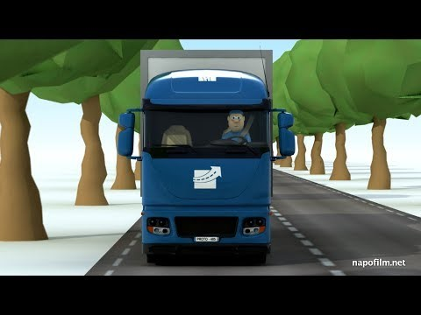

VIDEO-OPLÆG
3
Se filmen om NAPO
Se filmen med stuntman Deni Jordan
Se filmen om den jaloux kæreste
Se filmen hvor videohilsen ender i tragisk ulykke
Se filmen med den unge pige, som er nyansat på et teater
Del 2. Video-oplæg
Notes:
Undervisningen kan med fordel indledes med NAPO i ”Safe Start” (varighed 9:37 min.)
NAPO er den gennemgående figur i kampagnematerialer fra EU OSHA (Arbejdsmiljøagenturet i Bilbao). NAPO taler ikke et bestemt sprog, men man forstår ham via hans gestik og lyde. Han er den typiske arbejder – de andre figurer er hans kolleger og chef. Hold evt. pause efter hvert lille temaklip og diskuter i klassen, hvilke temaer, der behandles i klippene, hvad der faktisk skete, og hvad man kan lære af det.
Deni Jordan filmen er fra YouTube (varighed 1:56 min)
Den jaloux kæreste er fra YouTube (varighed 0:45 min)
Videohilsenen (varighed 0:50 min)
Videoen om den unge pige, som er nyansat på et teater (varighed 4:29 min.) suppleres med udbygget undervisningsmateriale fra BFA Service. Har I lyst til at se mere, se den matchende video ”Hvorfor? Hvorfor? Hvorfor? fra sitet ”https://bfa-service.dk/forebygulykker.
Vælg ud, hvad der egner sig bedst til klassen.

Slide 8
STATUS PÅ FRITIDSJOBBERE
4
Dilemmaerne/hændelserne er beskrevet, som om det kunne være en af jer,
der kom ud for dem.
Diskuter i forhold til de enkelte dilemmaer:
Hvad vil du tænke?
Hvad vil du sige?
Hvad vil du gøre?
Hvad kan din arbejdsplads gøre?
Del 4. Dilemmaer du kan komme ud for
Notes:
Lad eleverne svare enten direkte i klassen (individuelt) eller i grupper, som bagefter melder tilbage til klassen. Sørg for, at det bliver holdt på et seriøst plan – accepter ikke fjollede løsninger.
Der er 8 dilemmaer i alt - vælg de dilemmaer ud, som er mest relevante for klassen.

Slide 9
DILEMMAER DU KAN KOMME UD FOR
1
Du er på arbejde i et supermarked om aftenen.
I skal snart lukke.
Der kommer en kunde hen til dig, som er sur over, at I ikke har mere mælk.
Han er truende og virker aggressiv
Hvad vil du tænke?
Hvad vil du sige?
Hvad vil du gøre?
Hvad kan din arbejdsplads gøre?
Del 4. Dilemmaer du kan komme ud for
Notes:
Arbejdsmiljøtema: Vold og trusler om vold
Krænkende handlinger er en uacceptabel adfærd, som må ophøre med det samme.
Unge under 18 år må ikke beskæftiges ved arbejde, der indebærer en særlig risiko for vold, medmindre den unge arbejder sammen med og er under effektivt tilsyn med en person, der er fyldt 18 år.
Arbejdsgiveren skal sikre, at de unge får grundig oplæring og instruktion, så de kan udføre arbejdet fuldt forsvarligt. De risici, unge kan komme ud for, skal beskrives særskilt i virksomhedens arbejdspladsvurdering.

Slide 10
DILEMMAER DU KAN KOMME UD FOR
2
Din chef giver dig en opgave, som haster.
Du forstår ikke opgaven og spørger flere gange.
Din chef bliver irriteret, da han har travlt og er på vej til møde.
Du forstår stadig ikke opgaven.
Hvad vil du tænke?
Hvad vil du sige?
Hvad vil du gøre?
Hvad kan din arbejdsplads gøre?
Del 4. Dilemmaer du kan komme ud for
Notes:
Arbejdsmiljøtema: Kollegaer og socialt
Det er arbejdsgiverens ansvar at sikre, at de unge får grundig oplæring og instruktion, så de kan udføre arbejdet fuldt forsvarligt.

Slide 11
DILEMMAER DU KAN KOMME UD FOR
3
Du er på arbejde i en cafe.
En beruset kunde kommer med en kommentar.
Lidt senere klapper han dig bagi.
Hvad vil du tænke?
Hvad vil du sige?
Hvad vil du gøre?
Hvad kan din arbejdsplads gøre?
Del 4. Dilemmaer du kan komme ud for
Notes:
Arbejdsmiljøtema: Seksuel chikane
Krænkende handlinger, herunder seksuel chikane, er en uacceptabel adfærd, som må ophøre med det samme – hvad enten man er over eller under 18 år.
Ved arbejdets tilrettelæggelse skal arbejdsgiveren sikre, at der træffes foranstaltninger mod de risici, arbejdet frembyder. Det kan fx gøres ved, at man i cafeen/restauranten har en intern aftale om, at den forulempede straks fortæller om episoden til kolleger/chef, hvorefter en anden tjener, evt. chefen tager over og servicerer kunden.
Generelt: Arbejdsgiveren skal sikre, at de unge får grundig oplæring og instruktion, så de kan udføre arbejdet fuldt forsvarligt.
Unge under 18 år må kun arbejde på serveringssteder, hvor der serveres alkohol, hvis hovedformålet på serveringsstedet er servering af mad, og hvis de er under effektivt tilsyn af en person, der er fyldt 18 år og har den fornødne indsigt i arbejdet. De unge må arbejde med:
Afrydning
Opdækning
Rengøringsarbejde
Modtagelse af bestillinger
Servering af alkohol, når dette sker i forbindelse med servering af mad og det sker under opsyn af personer over 18 år med den fornødne indsigt i arbejdet

Slide 12
DILEMMAER DU KAN KOMME UD FOR
4
Du hjælper til på et plejehjem.
En af beboerne skal ud af sengen og over i sin kørestol.
Du ved, at der skal være to om en sådan opgave, men alle dine kolleger har travlt.
Du kan ikke lide at presse dig på.
Hvad vil du tænke?
Hvad vil du sige?
Hvad vil du gøre?
Hvad kan din arbejdsplads gøre?
Del 4. Dilemmaer du kan komme ud for
Notes:
Arbejdsmiljøtema: Ergonomi
Unge må ikke udsættes for fysiske belastninger, der på kort eller langt sigt er skadelige for deres sundhed eller udvikling. Unødige fysiske belastninger samt uhensigtsmæssige arbejdsstillinger eller bevægelser skal undgås.
En forflytning skal foretages af to personer. Gør det ikke alene – der skal være to.
Ved løft, træk og skub af tunge byrder skal der tages særligt hensyn til den unges alder og fysik. Generelt bør løft og bæring undgås ved, at man bruger egnede tekniske hjælpemidler.

Slide 13
DILEMMAER DU KAN KOMME UD FOR
5
Du arbejder i en lagervirksomhed.
Din chef vil have dig til at rydde op ude på lageret, hvor der står en
masse kasser, der skal løftes rundt på.
Kasserne er stablet højt op, og nogle af dem er store og tunge.
Du er bange for at komme til skade, da du ikke kan flytte dem.
Hvad vil du tænke?
Hvad vil du sige?
Hvad vil du gøre?
Hvad kan din arbejdsplads gøre?
Del 4. Dilemmaer du kan komme ud for
Notes:
Arbejdsmiljøtema: Tunge løft
Unge under 18 år må ikke udsættes for fysiske belastninger, der på kort eller langt sigt er skadelige for deres sundhed eller udvikling. Unødige fysiske belastninger samt uhensigtsmæssige arbejdsstillinger eller bevægelser skal undgås.
Ved løft, træk og skub af tunge byrder skal der tages særligt hensyn til den unges alder og fysik. Løftet skal foretages midt foran og tæt på kroppen, mellem midtlårs og albuehøjde, og byrdevægten må normalt ikke overstige 12 kg.
Skal byrden bæres over afstand (dvs. mere end ca. 2 meter), skal der ske en forholdsmæssig reduktion af byrdevægten.
Generelt bør løft og bæring undgås ved, at man bruger egnede tekniske hjælpemidler.
Arbejdsgiveren skal sikre, at de unge får grundig oplæring og instruktion, så de kan udføre arbejdet fuldt forsvarligt. Det betyder bl.a., at arbejdsgiveren skal sørge for, at de unge er fortrolige med eventuelle brugsanvisningers oplysninger om tekniske hjælpemidler.

Slide 14
DILEMMAER DU KAN KOMME UD FOR
6
Du overhører to kolleger, der kritiserer dig og dit arbejde.
De har imidlertid ikke sagt noget til dig.
Hvad vil du tænke?
Hvad vil du sige?
Hvad vil du gøre?
Hvad kan din arbejdsplads gøre?
Del 4. Dilemmaer du kan komme ud for
Notes:
Arbejdsmiljøtema: Mobning
Krænkende handlinger, herunder mobning, er en uacceptabel adfærd, som må ophøre med det samme.
Mange virksomheder har en mobbepolitik, som beskriver, hvad man kan gøre i krænkende situationer.
Generelt er det arbejdsgiverens ansvar at sikre et sundt og sikkert arbejdsmiljø.

Slide 15
DILEMMAER DU KAN KOMME UD FOR
7
Du arbejder på en restaurant.
En af dine kolleger faldt i sidste uge i baglokalet på grund af et glat gulv.
Du skal nu selv arbejde i baglokalet og kan se, at gulvet er vådt på grund af gulvvask.
Hvad vil du tænke?
Hvad vil du sige?
Hvad vil du gøre?
Hvad kan din arbejdsplads gøre?
Del 4. Dilemmaer du kan komme ud for
Notes:
Arbejdsmiljøtema: Fald- og snublen
Ifølge Arbejdsmiljøloven skal arbejdsgiveren sikre, at arbejdet er tilrettelagt således, at der er truffet foranstaltninger mod de risici, arbejdet frembyder.

Slide 16
DILEMMAER DU KAN KOMME UD FOR
8
Du arbejder i et køkken.
Du bliver bedt om at skære pålæg.
Du har ikke prøvet det før og kender ikke maskinen.
Hvad vil du tænke?
Hvad vil du sige?
Hvad vil du gøre?
Hvad kan din arbejdsplads gøre?
Del 4. Dilemmaer du kan komme ud for
Notes:
Arbejdsmiljøtema: Arbejde ved maskiner
Unge under 18 år må som hovedregel ikke arbejde med maskiner, heller ikke pålægsmaskiner.
Generelt gælder det, at arbejdsgiveren skal sikre den ansatte grundig oplæring og instruktion, så de kan udføre arbejdet fuldt forsvarligt. Det betyder bl.a. at sørge for, at de unge er fortrolige med eventuelle brugsanvisningers oplysninger om tekniske hjælpemidler.

Slide 17
HVAD ER ARBEJDSMILJØ?
5
Arbejdsmiljø er de fysiske, psykiske og sociale faktorer, der påvirker den ansatte i
forbindelse med jobbet.
Arbejdsmiljø er et samspil af de relationer, påvirkninger og vilkår, som ansatte arbejder under.
Med andre ord er det de relationer og vilkår, som gælder på arbejdspladsen.
Del 5. Hvad er arbejdsmiljø?

Slide 18
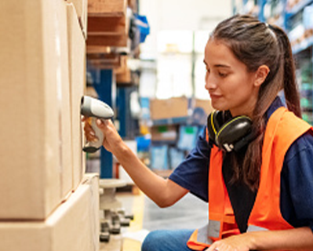

ARBEJDSMILJØ KAN DELES OP I KATEGORIER
6
FYSISK ARBEJDSMILJØ
PSYKISK ARBEJDSMILJØ
Del 5. Hvad er arbejdsmiljø?

Slide 19
FYSISK ARBEJDSMILJØ
  Arbejdsstillinger/ergonomi
  Tunge løft
  Vådt arbejde, fx at du vasker hænder hyppigt, arbejder med hænder i vand som fx opvasker, rengøring
  Kemi, fx arbejde med rengøring
  Indeklima, herunder varme, kulde og træk
  Støj
  Ulykker, fx fald- og snuble ulykker, forbrændinger, stik, klemme og sårskader, løfteskader
Del 5. Hvad er arbejdsmiljø?
Notes:
Tunge løft i forhold til unge er som hovedregel løft på over 12 kg – dog kan det være tilladt med enkeltløft op til 25 kg, jf. bilag 6 i ungebekendtgørelsen https://amid.dk/regler/bekendtgoerelser/unges-arbejde-239-sam/bilag-6/: (Gælder unge under 18 år)
”Ved løft af tunge byrder må der tages særligt hensyn til den unges alder, køn og fysik, at løftet foretages tæt ved kroppen, og at byrdevægten i videst muligt omfang ikke overstiger 12 kg. Under tilsvarende hensyn skal det i enkelttilfælde tilstræbes, at der ikke foretages løft af byrder op til 25 kg. Hvis byrden bæres over afstand, skal der ske en forholdsmæssig reduktion i byrdevægten.”

Slide 20
PSYKISK ARBEJDSMILJØ
  Mobning
  Stor arbejdsmængde og tidspres
  Vold og trusler om vold
  Trivsel
  Konflikter
  Støtte fra leder og kolleger
  Seksuel chikane
Del 5. Hvad er arbejdsmiljø?

Slide 21
DEN DANSKE MODEL
6
Start med at se filmen om den danske model fra DR:
https://www.youtube.com/watch?v=vX0KJLXR6Mw
Del 6. Den danske model
Notes:
Hvad er den danske model, og hvem er arbejdsmarkedets parter?
Start med en lille introfilm om den danske model (film fra DR) https://www.youtube.com/watch?v=vX0KJLXR6Mw (Varighed 3:11 min).

Slide 22



DEN DANSKE MODEL PÅ ARBEJDSMILJØOMRÅDET
Arbejdsmarkedets parter samarbejder for gode vilkår på de danske arbejdspladser.
Arbejdstilsynet sørger for, at lovgivningen overholdes.
De kan på hver sin måde hjælpe jer til en god start på arbejdslivet.
ARBEJDSGIVER
-FORENING
FAGFORENING
ARBEJDSTILSYN
Del 6. Den danske model
Notes:
Hvad er den danske model (og hvem er arbejdsmarkedets parter?
Start med en lille introfilm om den danske model (film fra DR)
Hvilken rolle har arbejdsmarkedets parter og hvilken indflydelse har de på arbejdsmiljøområdet?

Slide 23
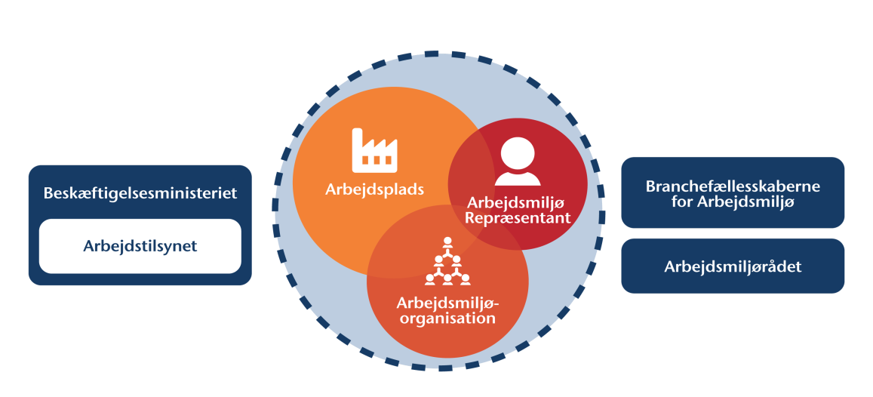
ARBEJDSMILJØSYSTEMET
Det Nationale Forskningscenter for Arbejdsmiljø
Arbejdsmiljørådgiverne
Arbejdsmedicinske klinikker
Arbejdsmiljøklagenævnet
Del 6. Den danske model
Notes:
Arbejdsmiljørepræsentanten er en del af Arbejdsmiljøorganisationen, som er virksomhedens egen arbejdsmiljøenhed (på arbejdspladser med mindst 10 ansatte), og som ledelsen inddrager i det forebyggende arbejdsmiljøarbejde. På mange offentlige arbejdspladser er Arbejdsmiljøorganisationen en del af det, der kaldes et MED-udvalg. Hvis man er i tvivl om arbejdsmiljøreglerne eller oplever problemer med arbejdsmiljøet, kan man som medarbejder kontakte sin arbejdsmiljørepræsentant. Det gælder også unge med fritidsjob.
Beskæftigelsesministeriet er øverste instans på arbejdsmiljøområdet.
Arbejdstilsynet administrerer loven og fører tilsyn med, at virksomhederne overholder loven.
Arbejdsmiljørådet er et fælles talerør for arbejdsmarkedets parter, der udvikler og inspirerer den arbejdsmiljøpolitiske dagorden. Arbejdsmiljørådet er det forum, hvor arbejdsgivere og arbejdstagere samarbejder om den fortsatte udvikling af et bedre arbejdsmiljø i Danmark.
Dermed er en af rådets styrker, at dets indsatser og aktiviteter er fælles initiativer, som både arbejdsgiver- og arbejdstagerorganisationerne står bag og tager ansvar for. De udarbejder informations- og vejledningsmateriale.
Rådets sammensætning
Der er i alt 20 medlemmer i Arbejdsmiljørådet, der udpeges af beskæftigelsesministeren for en periode på fire år.
Udover de 20 medlemmer sidder repræsentanter fra Beskæftigelsesministeriet, Arbejdstilsynet, Det Nationale Forskningscenter for Arbejdsmiljø og Sundheds- og Ældreministeriet med som tilforordnede. De tilforordnede deltager i rådets møder, men har ikke stemmeret.
5 branchefællesskaber for arbejdsmiljø består af repræsentanter fra fagforeningerne og fra ledernes og arbejdsgivernes organisationer. Partssystemet inddrages i forbindelse med ændringer af arbejdsmiljølovgivningen og formidler god arbejdsmiljøpraksis til virksomhedernes ledere og ansatte.
Derudover er der også en række andre aktører i arbejdsmiljøsystemet:
Arbejdsmiljøklagenævnet behandler klagesager over Arbejdstilsynets afgørelser.
De arbejdsmedicinske klinikker og afdelinger på sygehusene kan undersøge, om lidelser eller sygdomme skyldes arbejdet. Klinikkerne kan også i samarbejde med virksomhederne være med til at forebygge skader.
Det Nationale Forskningscenter for Arbejdsmiljø (NFA) er en sektorforskningsinstitution under Beskæftigelsesministeriet. NFA gennemfører forsknings- og udviklingsprojekter, der kan hjælpe myndigheder, parter og virksomheder med at undersøge og kortlægge arbejdsmiljøproblemer og udvikle bedre metoder til at forebygge.
De autoriserede arbejdsmiljørådgivere, der er godkendt af Arbejdstilsynet, kan hjælpe virksomheder med at kortlægge og løse arbejdsmiljøproblemer.

Slide 24
ARBEJDSGIVEREN HAR PLIGT TIL AT SØRGE FOR
at medarbejderne ikke bliver syge på grund af hverken det fysiske eller det psykiske
arbejdsmiljø.
at oplære og instruere medarbejderne, så de kan udføre deres arbejde forsvarligt, så de ikke kommer til skade, samt føre tilsyn med arbejdet.
at indrette arbejdsstedet, så ingen kommer til skade.
at det fornødne sikkerhedsudstyr og værnemidler, fx sikkerhedssko eller hjelm, er til stede og anvendes efter den instruktion, der er givet.
at der er en arbejdsmiljøorganisation og en valgt arbejdsmiljørepræsentant, hvis der er 10 eller flere ansatte.
Del 6. Den danske model

Slide 25
SOM ANSAT – OGSÅ I FRITIDSJOB – HAR MAN PLIGT TIL
at rette sig efter den instruktion og oplæring, man har modtaget.
at anvende de hjælpemidler og værnemidler, man har fået anvist.
at meddele det til arbejdspladsens arbejdsmiljørepræsentant, hvis der opstår fejl og mangler, som man selv eller kollegerne ikke selv kan rette.
at have en sikker adfærd på arbejdspladsen.
at bidrage til at fremme et godt psykisk arbejdsmiljø.
Frem for alt: Brug din sunde fornuft
Del 6. Den danske model

Slide 26
REGLER FOR UNGE UNDER 18 ÅR
7
Der gælder særlige arbejdsmiljøregler for unge under 18 år.
Se Arbejdstilsynets vejledning.
Del 7. Regler for unge under 18 år
Notes:
Kilde: Arbejdstilsynet (At-vejledning 13.0.1 juni 2018 og E.0.2-3 – 1. marts 2007, opdateret juni 2019)
https://amid.dk/media/1893/13-0-1-undervisningspligtige-unges-arbejde.pdf

Slide 27
ARBEJDSTID, HVILETID OG FRIDØGN
Arbejdstiden for unge, som er fyldt 15 år, og som ikke er omfattet af undervisningspligten, må ikke overstige den sædvanlige arbejdstid for voksne, der er beskæftiget i samme fag.
Arbejdstiden må endvidere ikke overstige 8 timer om dagen og 40 timer om ugen. Når den daglige arbejdstid er på 8 timer, skal den ligge samlet.
I særlige tilfælde, hvor det er nødvendigt på grund af arbejdets karakter, kan arbejdstiden for unge, som er beskæftiget i landbruget, overstige 8 timer om dagen og 40 timer om ugen.
Den ugentlige arbejdstid må dog aldrig overstige 48 timer i gennemsnit over en 4 måneders periode.
Hvis den daglige arbejdstid overstiger 4,5 timer, skal unge under 18 år have en pause på mindst 30 minutter. Pausen kan ikke placeres ved arbejdets begyndelse eller ved arbejdets slutning.
Del 7. Regler for unge under 18 år
Notes:
Se Arbejdstilsynets bekendtgørelse https://amid.dk/regler/bekendtgoerelser/unges-arbejde-239-sam/

Slide 28
ARBEJDSTID, HVILETID OG FRIDØGN (fortsat)
De unge skal have en sammenhængende hvileperiode på mindst 12 timer i døgnet og må ikke arbejde i tidsrummet fra kl. 20.00 til kl. 6.00.
Ikke-undervisningspligtige unge, som er fyldt 15 år, må dog i visse tilfælde starte arbejdet kl. 04 (bagerbutik, staldarbejde), kl. 05 (avisudbringning) eller arbejde længere (til kl. 22 (kontorer, butik, servicestation), kl. 24 (teatre, biografer, koncertsteder o. lign.).
De unge skal have 2 sammenhængende fridøgn inden for hver periode på 7 døgn. Der kan dog være undtagelser, hvis den unge er ansat indenfor landbrug eller i sundhedssektoren.
Hvis det ikke er muligt at lægge de to fridøgn i sammenhæng, skal det ene fridøgn ligge i umiddelbar tilslutning til en daglig hvileperiode.
Et af disse fridøgn skal normalt omfatte søndagen.
Del 7. Regler for unge under 18 år

Slide 29
OG SÅ TIL KAHOOT’EN
8
https://play.kahoot.it/#/k/d824e119-17be-4c79-a169-ce6294a3fba9

Slide 30
TIL SLUT EN RÆKKE SPØRGSMÅL…
9
Evaluering i klassen:
Er I blevet klogere på arbejdsmiljø?
Var der noget, I ikke vidste i forvejen?
Var der noget, der undrede jer?
Var der noget, der fremover vil få jer til at gøre ting anderledes, når I er på job?
Er der noget, I gerne vil vide mere om?
Hvordan var præsentationen?
Hvordan var Kahooten? - var den for svær? - for let?
Find mere om unge og arbejdsmiljø her: www.ungmedjob.dk
Notes:
Til læreren: Send gerne evalueringen på mail til Susanne Ulk (ulk@live.dk)

